Slide 1
Прием в 1 класс
от 6,5 до 8 лет
возраст зачисления детей в первые классы
Если на 1 сентября ребенок младше или старше, обратитесь за разрешением в комитет по образованию. Заявление
подается через МКУ ЦДОД (площадь Победы, 1)
47 образовательных организаций
принимают детей в первые классы
Школы по месту жительства закреплены за территориями города постановлением администрации городского округа «Город Калининград» от 01.03.2022 № 105
(опубликовано на сайте администрации: https://www.klgd.ru/)

Slide 2
Этапы приема заявлений
I этап
II этап
1 апреля – 30 июня
6 июля – 5 сентября
Школа по месту жительства
Дети, которые живут на закрепленной за школой территории
Школа не по месту жительства
На втором этапе можно подать заявление в школу не по месту жительства (главный критерий – наличие в школе свободных мест)
Информация о наличии свободных мест появится на официальных сайтах администрации города и школ 5 июля
Дети, имеющие преимущественное право на зачисление в школу
Братья и сестры которых учатся в выбранной школе

Slide 3
Льготное зачисление
В первую очередь* зачисляют детей:
Преимущественное право имеют дети:
сотрудников полиции;
сотрудников органов внутренних дел, не являющихся сотрудниками полиции;
братья и сестры которых учатся в выбранной школе, проживают в одной семье и имеют общее место жительства.
сотрудников органов уголовно-исполнительной системы (имеющих специальные звания);
сотрудников органов принудительного исполнения (имеющих специальные звания);
сотрудников противопожарной службы
(имеющих специальные звания);
сотрудников таможенных органов
(имеющих специальные звания);
перечисленных категорий граждан, погибших во время службы или уволенных (в том числе умерших в течение года после увольнения) в связи с увечьем или повреждением здоровья;
военнослужащих;
других категорий граждан (в соответствии с законодательством).
*На обучение в образовательные организации по месту жительства.

Slide 4
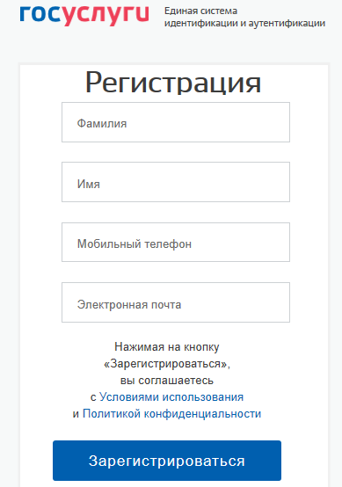
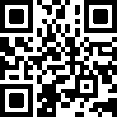
Подача электронного заявления и предоставление оригиналов документов в школу
1
Регистрация/авторизация на Едином портале государственных и муниципальных услуг (функций)
Заполнение и отправка формы электронного заявления (прикреплять документы к электронному заявлению не требуется, кроме документов, подтверждающих право льготного зачисления)
2
3
Получение уведомления о принятии на обработку заявления
4
Получение приглашения от школы для подачи оригиналов документов не позднее 30 дней со дня подачи заявления (дата и время приема будут указаны в приглашении)
Для подачи электронного заявления необходимо иметь подтвержденную учетную запись на госуслугах
5
Предоставление оригиналов документов в школу в указанные в приглашении сроки

Slide 5
Документы
Прикладывать документы к электронному заявлению не требуется (кроме документов, подтверждающих право на льготное зачисление). Главное – предъявить оригиналы в школе после получения приглашения.
Общие документы
При наличии
Паспорт родителя, который подает заявление или иной документ, удостоверяющий личность
Документы, подтверждающие право на первоочередное или преимущественное право зачисления
Свидетельство о рождении ребенка или документ, подтверждающий родство заявителя
Заключение психолого-медико-педагогической комиссии
Разрешение о приеме в 1 класс ребенка младше 6,5 лет или старше 8 лет
Документы, подтверждающие проживание ребенка на закрепленной территории
Документ, подтверждающий законность представления прав ребенка (например, решение органа опеки)

Slide 6
Процедура зачисления

Приказ о зачислении издается после завершения приема заявлений на I этапе (не ранее 1 июля и не позднее 5 июля) или через 5 рабочих дней после приема заявлений и документов на II этапе
Приказы о зачислении размещаются на информационном стенде школы в день их издания
Уведомление об отказе в зачислении направляется в течение 3 рабочих дней после принятия решения об отказе (не ранее 1 июля и не позднее 5 июля)
При отказе в зачислении родитель/законный представитель может обратиться в комитет по образованию администрации городского округа «Город Калининград» для получения информации о наличии свободных мест в общеобразовательных учреждениях (ул. Чайковского 50/52, тел.: 92-40-28, 92-40-48)

